Slide 1
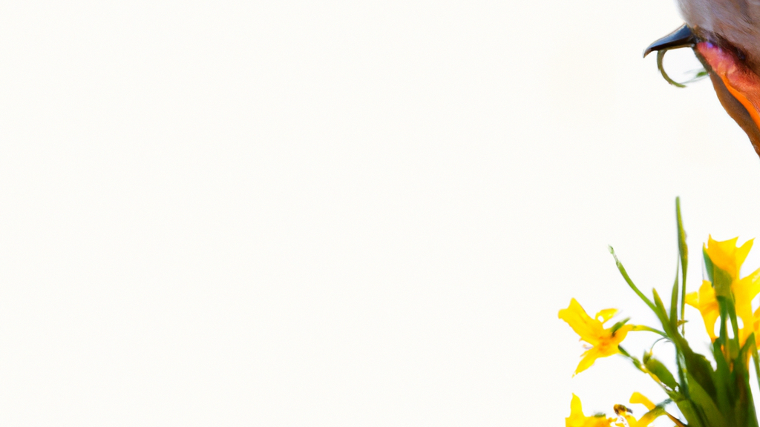









Módulo 8
Financiado por la Unión Europea. No obstante, los puntos de vista y opiniones expresados son exclusivamente los del autor o autores y no reflejan necesariamente los de la Unión Europea ni los de la Agencia Ejecutiva en el Ámbito Educativo y Cultural Europeo (EACEA). Ni la Unión Europea ni la EACEA pueden ser consideradas responsables de las mismas.

Slide 2

Colaboración intergeneracional
Desarrollar estrategias inclusivas para participar plenamente en la vida política, social, económica y cultural y ser ciudadanos responsables.
Desarrollar vínculos sostenibles en la comunidad en beneficio de ésta y de la sociedad.
Ser capaces de optar y equilibrar entre diferentes actividades locales que puedan potenciar las prácticas intergeneracionales.

Slide 3
Intercambio de conocimientos y competencias
Tutoría y aprendizaje
Resolución de problemas
Elementos de colaboración intergeneracional:
Superar las diferencias generacionales
Intercambio social y cultural
Elaboración de políticas y promoción

Slide 4
Beneficios
Preservación cultural
Transferencia de conocimientos
Resiliencia
Reducir los estereotipos del edadismo
Innovación y creatividad
Tutoría y crecimiento personal
Conexiones sociales más fuertes
Apoyo económico
Aprendizaje y educación
Soluciones a los problemas locales
Mejora de la calidad de vida
Cohesión comunitaria
Proyectos comunitarios

Slide 5

Taller medioambiental intergeneracional
UNA VERDAD INCÓMODA-DOCUMENTAL
https://www.youtube.com/watch?v=RG1ZkzWMcK8

Slide 6
Tiempo de reflexión
Despotrique de los 4 guardias
¿Algo con lo que te quedes de la colaboración intergeneracional?
¿Cómo conectas personalmente con este tema?
Un paso que darás/seguirás para el cambio medioambiental a través de la colaboración intergeneracional
¿Qué cambio medioambiental quieres ver el año que viene?

Slide 7
Estrategias inclusivas de participación
Las prácticas inclusivas intergeneracionales en la educación medioambiental implican crear oportunidades para que personas de distintas edades colaboren, compartan conocimientos y trabajen juntas en pos de soluciones sostenibles.

Slide 8
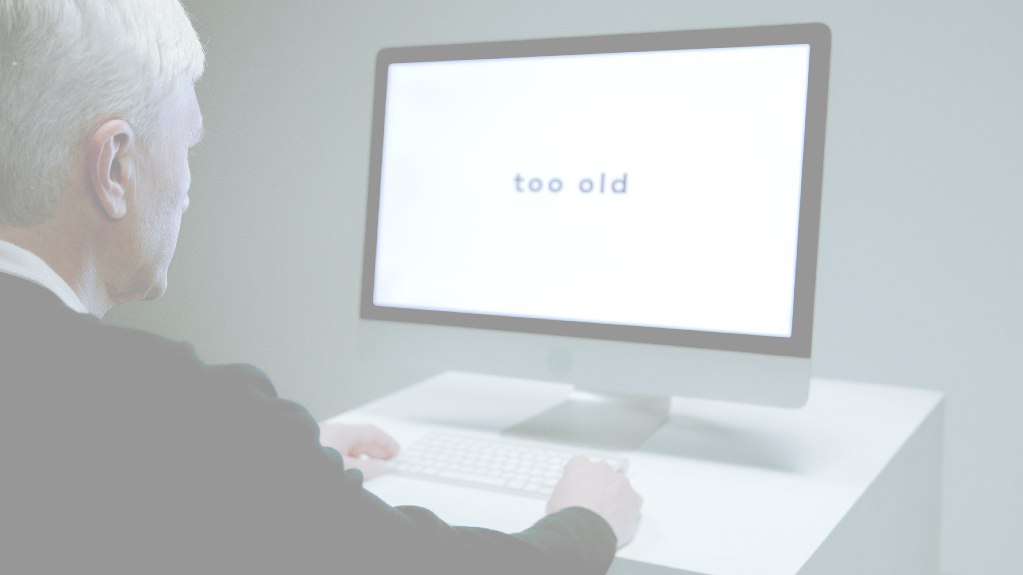
ACTIVIDAD
COMBATIR LOS ESTEREOTIPOS
EN EL EDADISMO

Slide 9
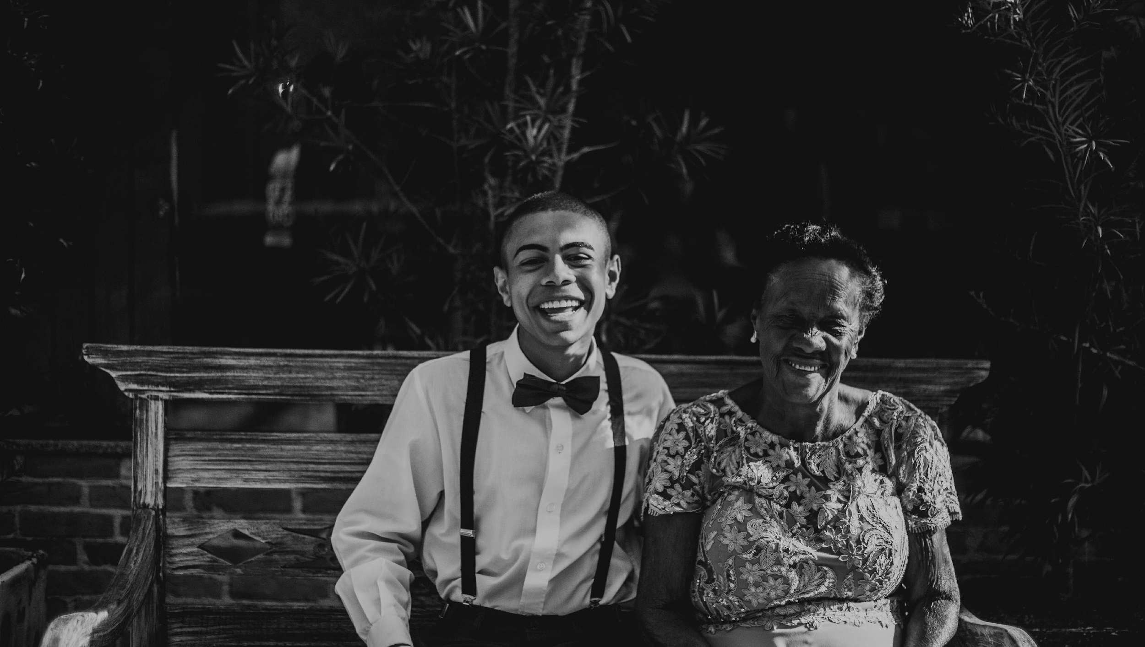

¿Qué es el "edadismo"?
Por "edadismo" se entiende el trato injusto o la discriminación de las personas por su edad. Es importante que las personas mayores reconozcan y aborden este concepto, ya que implica suposiciones injustas sobre sus capacidades y estereotipos sobre sus intereses. Combatir el edadismo es importante para abogar por la igualdad de respeto y de oportunidades. Las personas mayores deben reconocer y celebrar la diversidad de los grupos de edad para contribuir a una sociedad más inclusiva y respetuosa que valore las experiencias y la sabiduría de cada generación.

Slide 10
¡Gracias! ☺
Financiado por la Unión Europea. No obstante, los puntos de vista y opiniones expresados son exclusivamente los del autor o autores y no reflejan necesariamente los de la Unión Europea ni los de la Agencia Ejecutiva en el Ámbito Educativo y Cultural Europeo (EACEA). Ni la Unión Europea ni la EACEA pueden ser consideradas responsables de las mismas.

